Slide 1
Wangari Maathai
Universitetsprofessor, miljøaktivist og vinner av Nobels fredspris

Slide 3
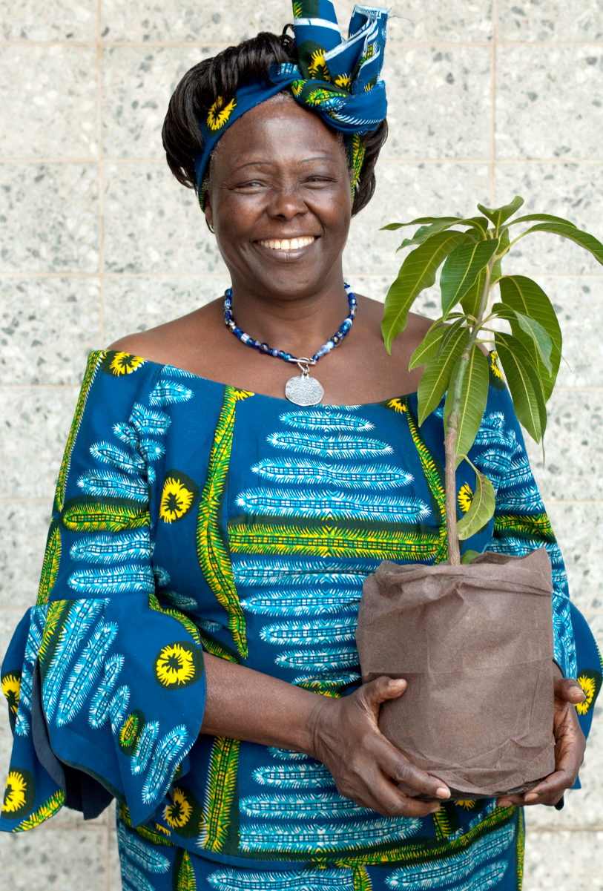
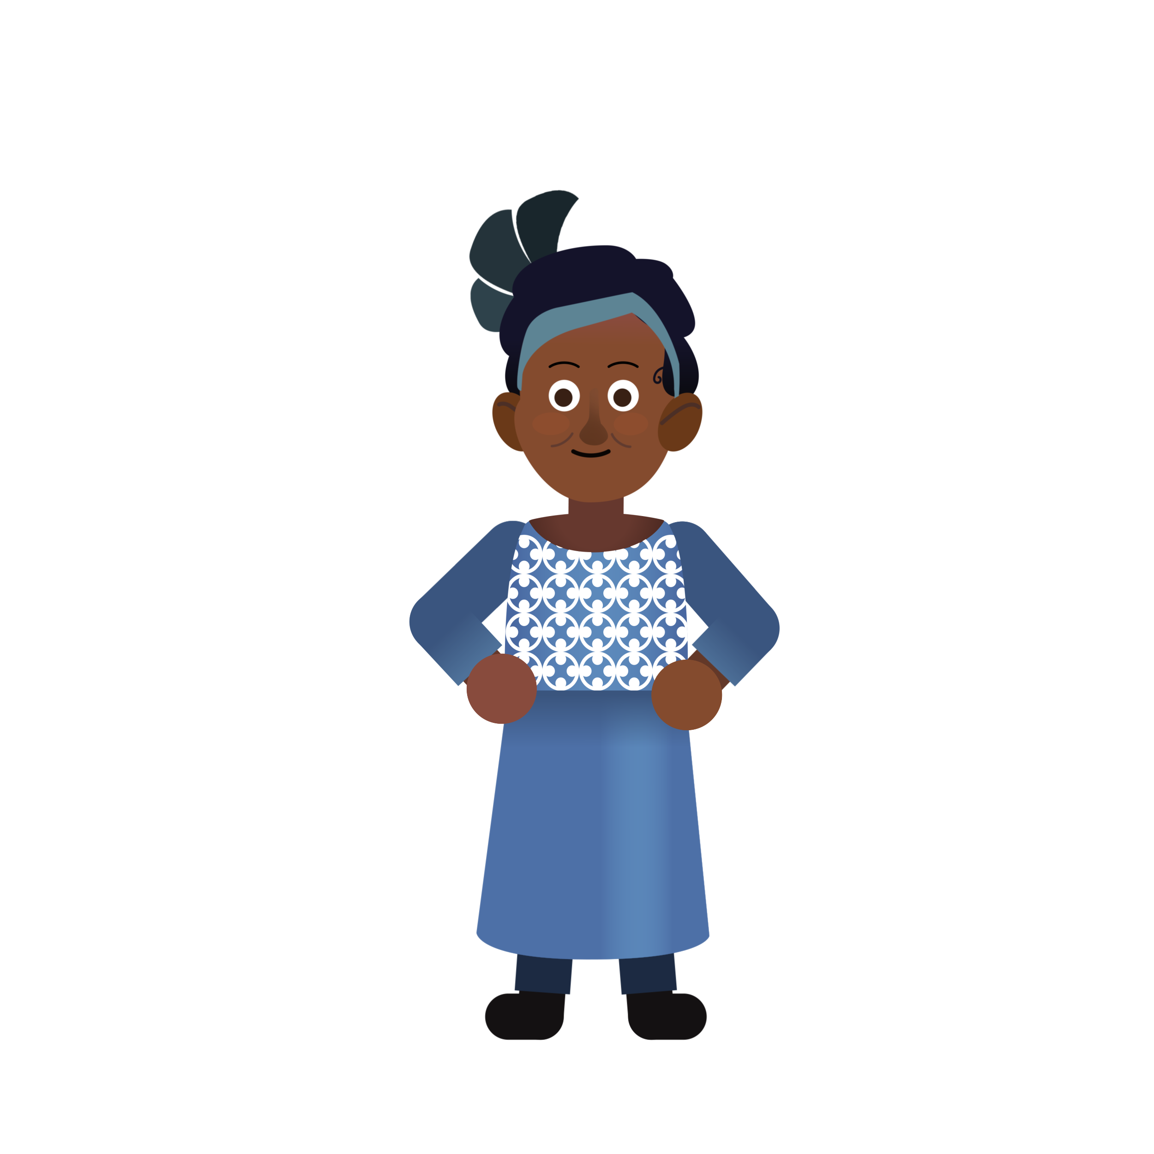
FØRSTE INNTRYKK
Hva tenker du om Wangari Maathai?
Var det noe i filmen du ikke forsto?
Har du noen spørsmål?
Notes:
Take a few minutes to ask students for feedback, comments, impressions and questions.

Slide 4
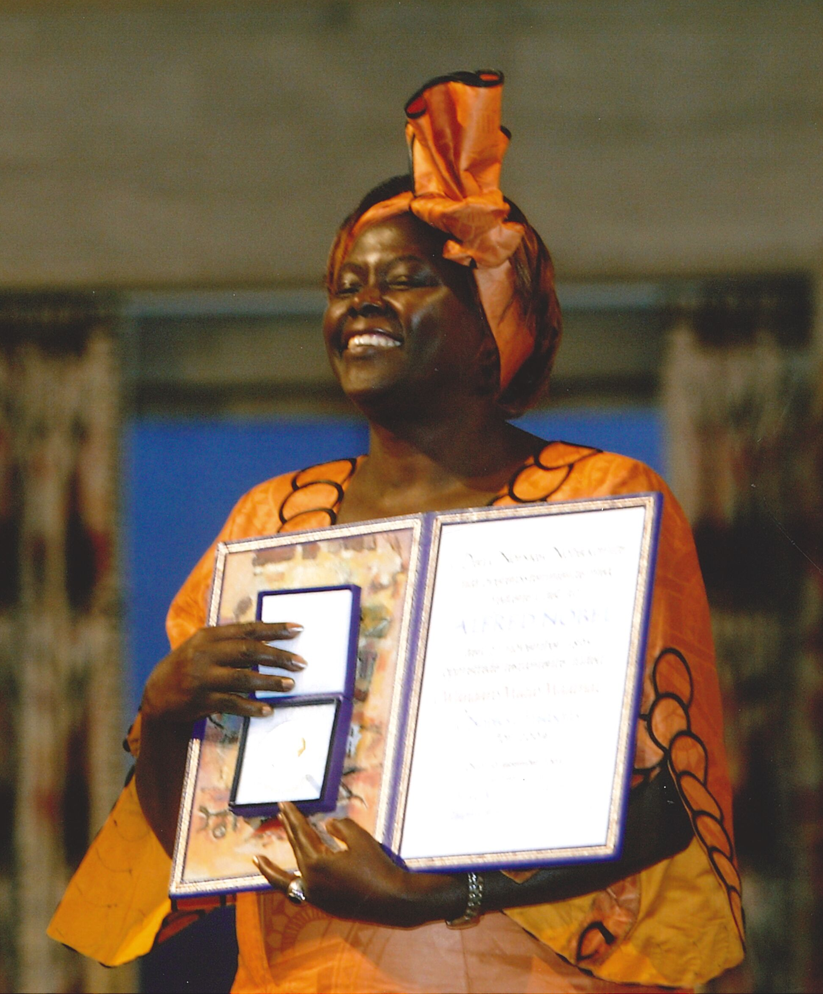
OPPSUMMERING
1971 Maathai blir den første kvinnen som tar en doktorgrad i Øst-Afrika, i veterinæranatomi ved universitetet i Nairobi. 1976 Hun blir Kenyas første kvinnelige universitetsprofessor.
1977 Maathai starter Green Belt Movement.
2002 Hun blir valgt inn i parlamentet.
2003–2005 Hun blir Kenyas viseminister i Departementet for miljø og naturressurser. 2004 Wangari Maathai blir tildelt Nobels fredspris.
2006 Hun leder FNs «Billion Tree Campaign».

Slide 5
Hvilken egenskaper og/eller verktøy brukte Wangari Maathai for å gjøre en forskjell?
Notes:
The Dalai Lama promotes and follows values such as dialogue, compromise, non-violence, kindness. He's also ensured the democratization of the Tibetan administration. To adapt to a life in exile, he created a Tibetan educational system to make sure Tibetan children learn their language, culture and history and established cultural institutions to protect the Tibetan identity: the Tibetan Institute of Performing Arts (1959), the Central Institute of Higher Tibetan Studies (1967), the Library of Tibetan Works and Archives (1970).

Slide 6
Nøkkelbegreper
Grasrotbevegelse: bevegelse eller organisasjon som bruker kollektiv og lokal handling for å skape større endringer på både lokalt, regionalt, nasjonalt og internasjonalt nivå.
Green Belt Movement: ikke-statlig grasrotorganisasjon grunnlagt i Nairobi i Kenya. Green Belt Movement jobber for å organisere kvinner på den kenyanske landsbygda i Kenya og lærer dem opp i å plante trær, bekjempe avskoging, gjenopprette de viktigste fyringskildene for matlaging, stoppe jorderosjon og skaffe seg en inntekt. 30 000 kvinner har blitt opplært i skogbruk, matproduksjon, birøkt og andre yrker som hjelper dem med å få en inntekt samtidig som de bevarer landområdene og naturressursene sine.

Slide 7
Reflekter & diskuter
«Når vi planter trær, sår vi frøene til fred og håp.» – Wangari Maathai Hva tror du Maathai har ment?
Hva betyr sitatet for deg?
Handler sitatet bare om å plante trær, eller kan Maathai ha hatt et større budskap? Hva var i så fall budskap hennes?

Slide 8
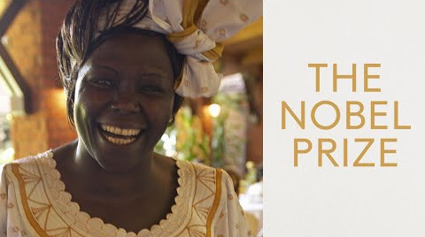
Wangari Maathai – forsvarer av jorda, forkjemper for demokrati

Slide 9
Hva er en «grasrotbevegelse»?
Hvorfor regnes Wangari Maathais Green Belt Movement som en «grasrotbevegelse»?

Slide 10
Enig eller uenig?
«Det finnes mange store problemer i verden i dag, og selv med en liten handling kan jeg gjøre en forskjell.»

Slide 11
Hva er en «Likert»-skala?
Verken enig eller uenig
Veldig enig
Enig
Uenig
Veldig uenig

Slide 12
Reflekter og del
Nevn tre samfunnsutfordringer som du bryr deg (i nærmiljøet, i Norge, i verden).
For hver samfunnsutfordring, kan du komme på ett lite tiltak du kan gjøre for å bidra til endring?

Slide 13
OPPHAVSRETT
Alt originalinnhold tilhører Nobels fredssenter & Games For Change.
Animasjonsvideo og illustrasjoner: © Animaskin
Fotografier av Wangari Maathai:
© Green Belt Movement
© Knudsens fotosenter/ Dextra Photo, Norsk Teknisk Museum

